Slide 1
FOSSGIS 2014, Berlin
Brandenburg 3D
Geologische 3D-Untergrundmodelle im Browser
Daniel Koch, terrestris GmbH & Co. KG

Slide 2
Gliederung
Einleitung
Was ist Brandenburg 3D?
Anwendungsarchitektur
Funktionen & Live Demonstration
Ausblick & Fazit

Slide 3
Einleitung – Über mich
Daniel Koch (M.Sc.)
  Anwendungsentwickler bei terrestris
  Frontend- & Backend-Entwicklung
  Open Source-GIS-Stack
  Schwerpunkte: (3D-) WebGIS, PostGIS
  Hauptentwickler in Brandenburg 3D

Slide 4





Einleitung – Über terrestris
OpenSource WebGIS Technologien
  Softwareentwicklung
  Schulung
  Consulting
  Weiterentwicklung Basissoftware
Geoportale, Geodaten, Standards...
Partner für D/A/CH von boundless
Sponsor FOSS4G, FOSSGIS

Slide 5

Was ist Brandenburg 3D? - I
Verbundprojekt 3D-Untergrundmodell
Datengrundlage:
  geologische Untersuchungskampagnen 1950-1980
  Bohrberichte, Karten, geologische Schnitte...
  Modellierung von 3D-Modellen (z.B. Reflektoren, Störungszonen, Salzstöcke)
terrestris: Teilprojekt zur Veröffentlichung der Daten über ein WebGIS

Slide 6
Was ist Brandenburg 3D? - II
Anforderungen (3D-)WebGIS:
  nutzerfreundliche Web-Anwendung
  keine Browser-Plugins
  Zugang zu geologischen Untergrundmodellen in 2D und 3D
  Eingang in GDI Brandenburg
  Basis: OpenSource Software

Slide 7
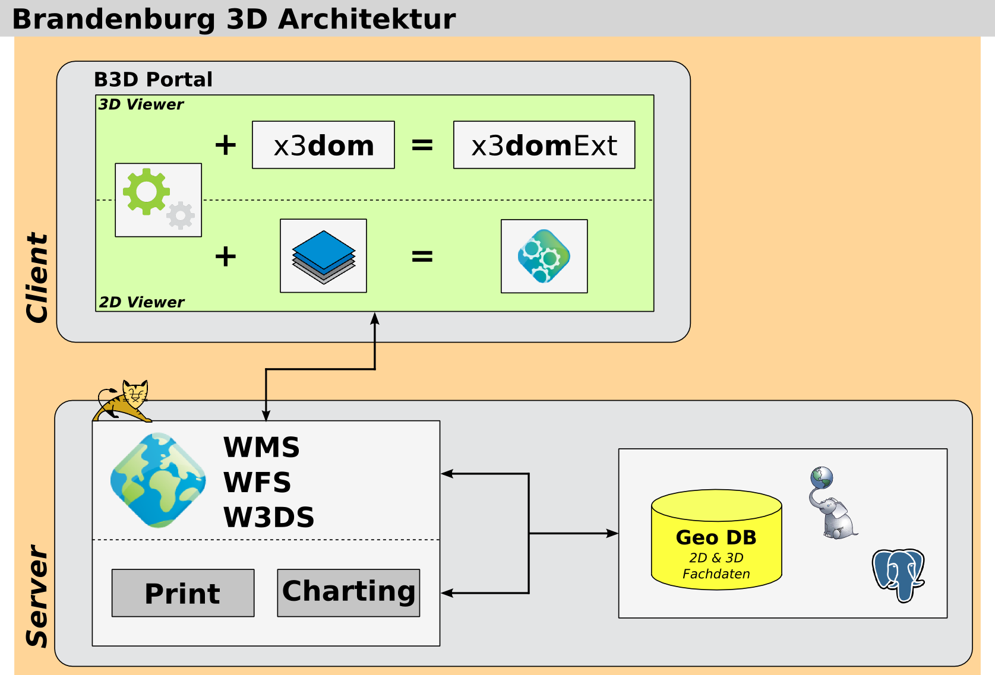
Architektur - Überblick

Slide 8
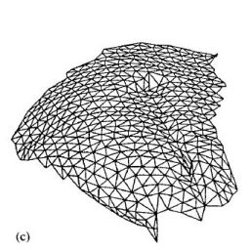
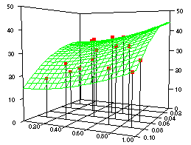
3D-Daten (Prozessierung)
Mesh Simplifizierung (CGAL)
Fachsoftware
(Gocad)
PostGIS (2.1)
WKT (TinZ)
TinZ → PolygonZ
TinZ → PointZ

Slide 9
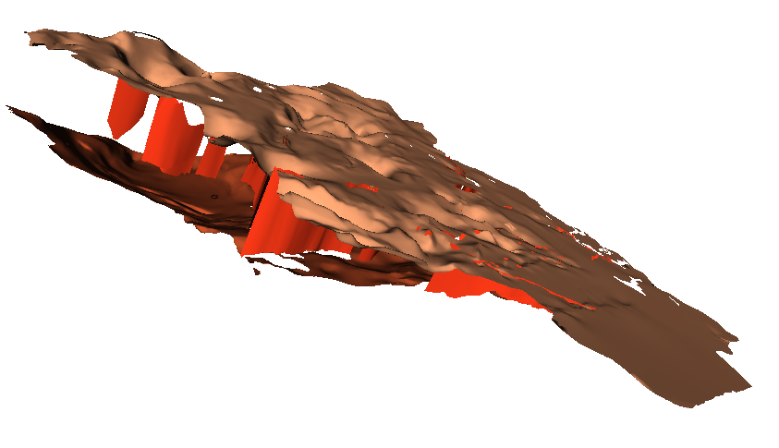
3D-Daten (Auslieferung)
W3DS (Web 3D Service)
Service für die Auslieferung von 3D-Szenen (X3D)
Request:
Response:
http://www.myurl.de/geoserver/w3ds?
VERSION=0.4&
SERVICE=w3ds&
REQUEST=GetScene&
FORMAT=model/x3d+xml&
CRS=EPSG:25833&
BOUNDINGBOX=260000,5690000,490000,5940000&
LAYERS=mylayername

Slide 10
3D-Client (Software)
X3DOMExt
  Erweiterung API vom X3DOM
    setScaleZ()
    setLayerVisibility()
    getState()/setState()
    ...
  Verbindung zwischen X3DOM und ExtJS
    ScenePanel
    Tree
    LayerModel

Slide 11
Client-Funktionen (Auszug)
2D Viewer
  Komplexe Suche nach Bohrungen & Schnittspuren
  Charting von Profilschnitten (inkl. Druck)
  SLD-Styler
3D Viewer
  Manipulation der Modellansicht
  Attributabfrage per Mouse-Over
  Virtuelle Bohrungen & Profile
  Synchronisation der Ansicht mit 2D-Viewer

Slide 12
Client-Funktionen (Demo)
Live-Demo
http://www.geo.brandenburg.de/Brandenburg_3D/portal/index.html

Slide 13
Fazit & Ausblick
3D-WebGIS sinnvolle Ergänzung zu klassischen 2D-Karteninhalten
Übertragung auf diverse Anwendungen vorhanden und/oder denkbar (Landschafts- und Stadtplanung, Infrastrukturmanagement, Wasserverwaltung...)
Freie und quelloffene Software für Produktiveinsatz vorhanden

Slide 14
Fazit & Ausblick - Software
X3DOM
  für „WebGIS-Korsett“ ohne Erweiterungen nur Basisfunktionalität (Sichten)
X3DOMExt
  Veröffentlichung der Bibliothek
  Erweiterung der Bibliothek um weitere Klassen und Methoden (z.B. Einbindung WMS)
W3DS
  Abfragen (attributiv und räumlich), Styling (SLD3D)

Slide 15
Fazit & Ausblick – Daten
Vorbereitung von 3D-Daten für den Einsatz im Web erforderlich
Herausforderung: Komplexität & Datenvolumen
Integration von Simplifizierungsmethoden in PostGIS

Slide 16
Vielen Dank!
Ich freue mich auf viele
Fragen und Anmerkungen

Slide 17
Impressum
Autor:
Daniel Koch
terrestris GmbH & Co. KG http://terrestris.de/
Pützchens Chaussee 56 mailto:koch@terrestris.de
53227 Bonn
Tel. +49 228 – 962 899 -553 Fax: +49 228 – 962 899 57
Lizenz der Vortragsfolien:
Creative Commons (by-sa) 2.0-Lizenz
http://creativecommons.org/licenses/by-sa/2.0/de/

Slide 18
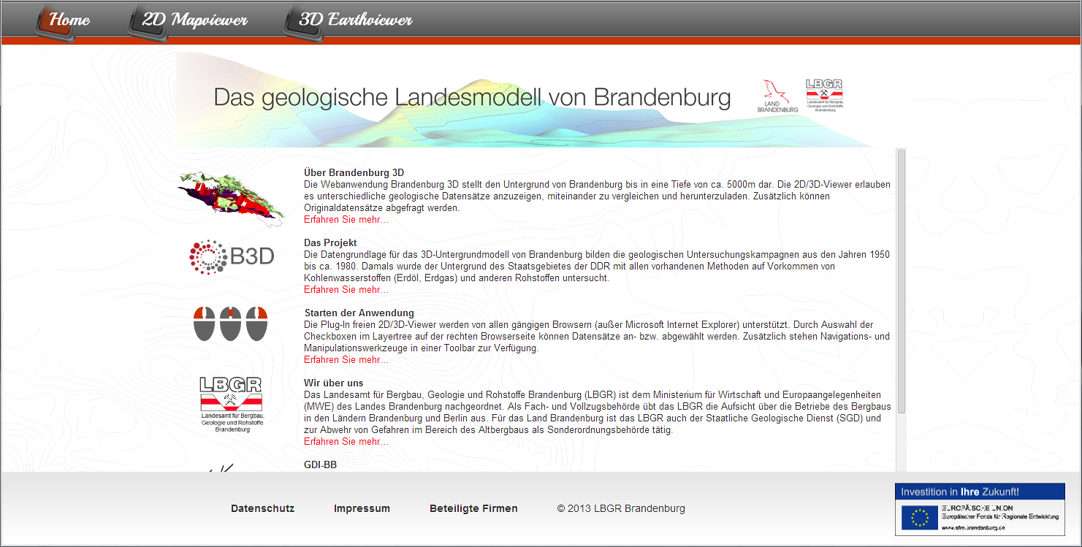
Demonstration

Slide 19
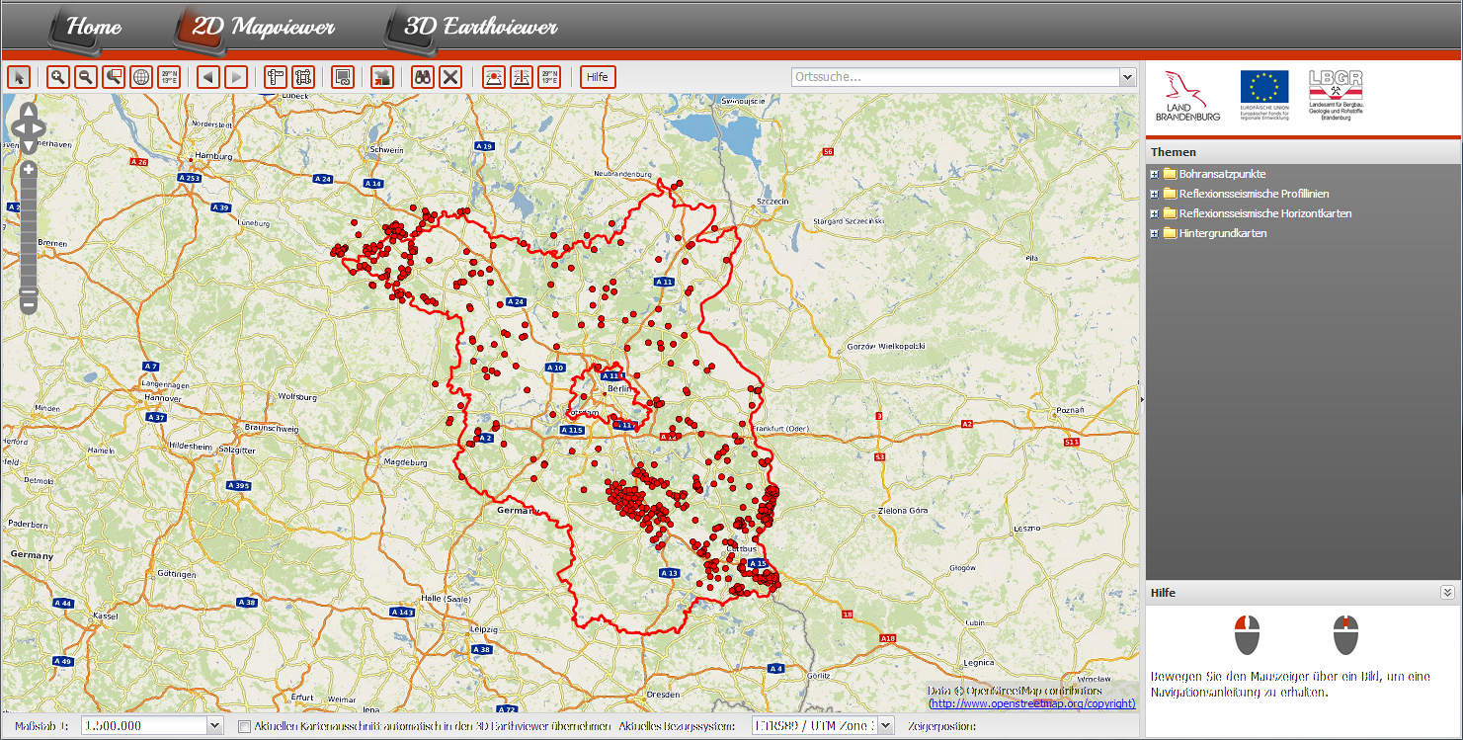
Demonstration

Slide 20
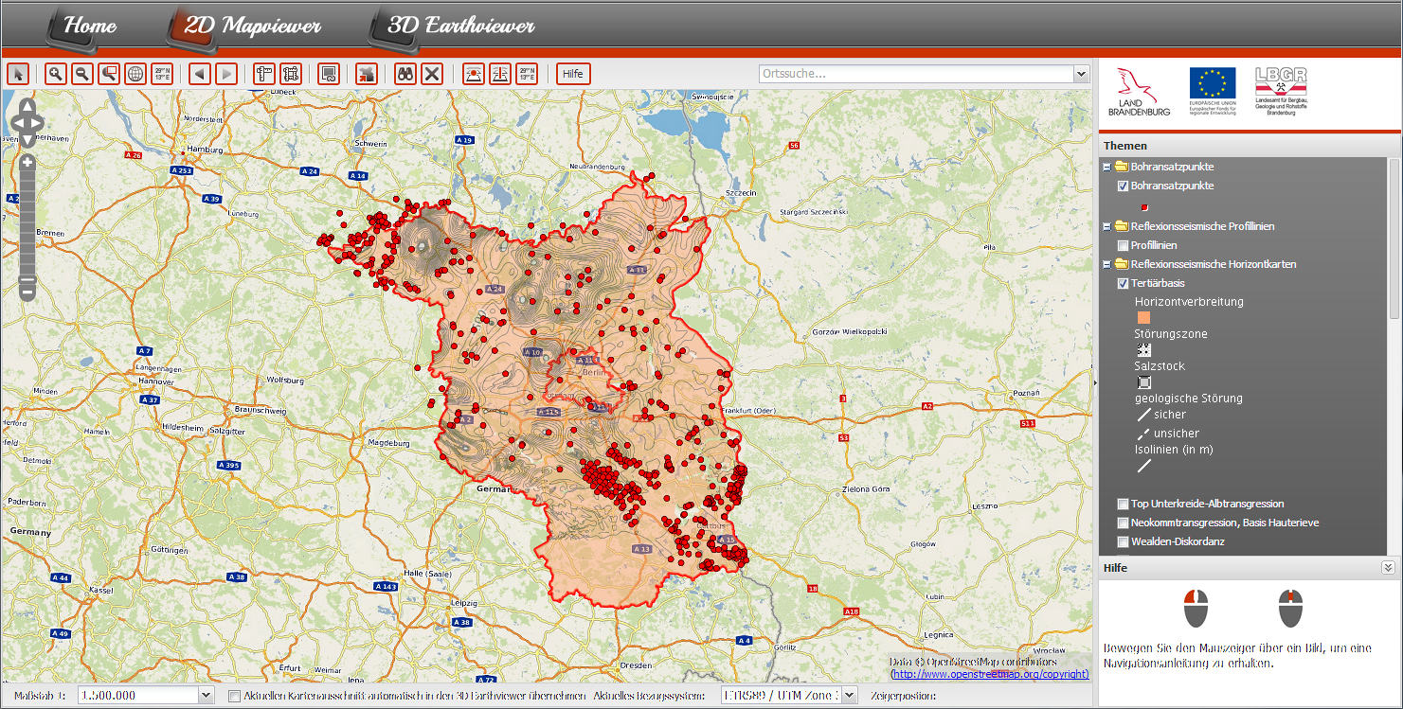
Demonstration

Slide 21
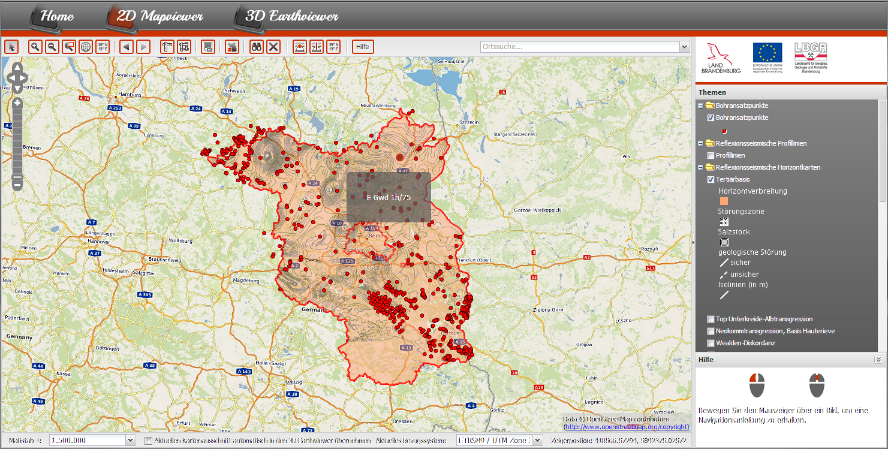
Demonstration

Slide 22
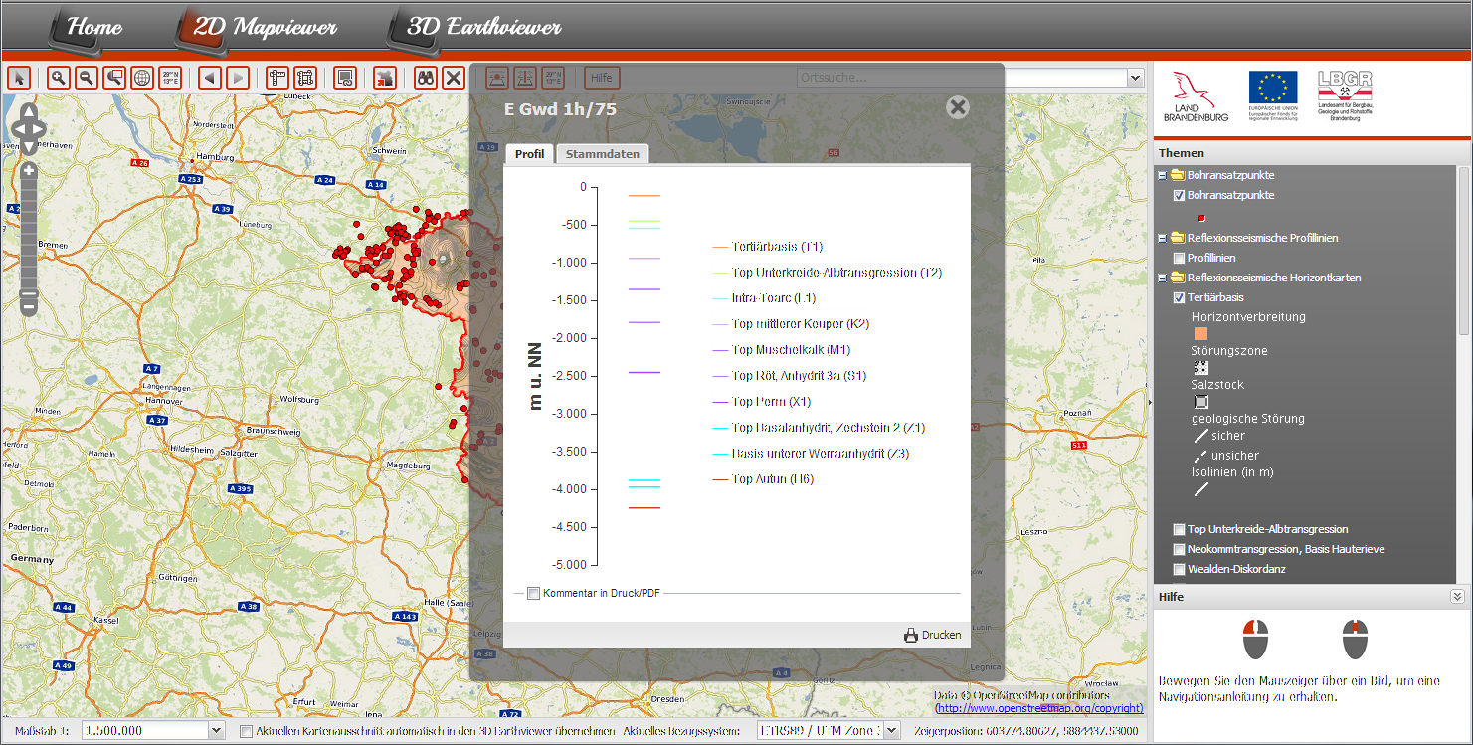
Demonstration

Slide 23
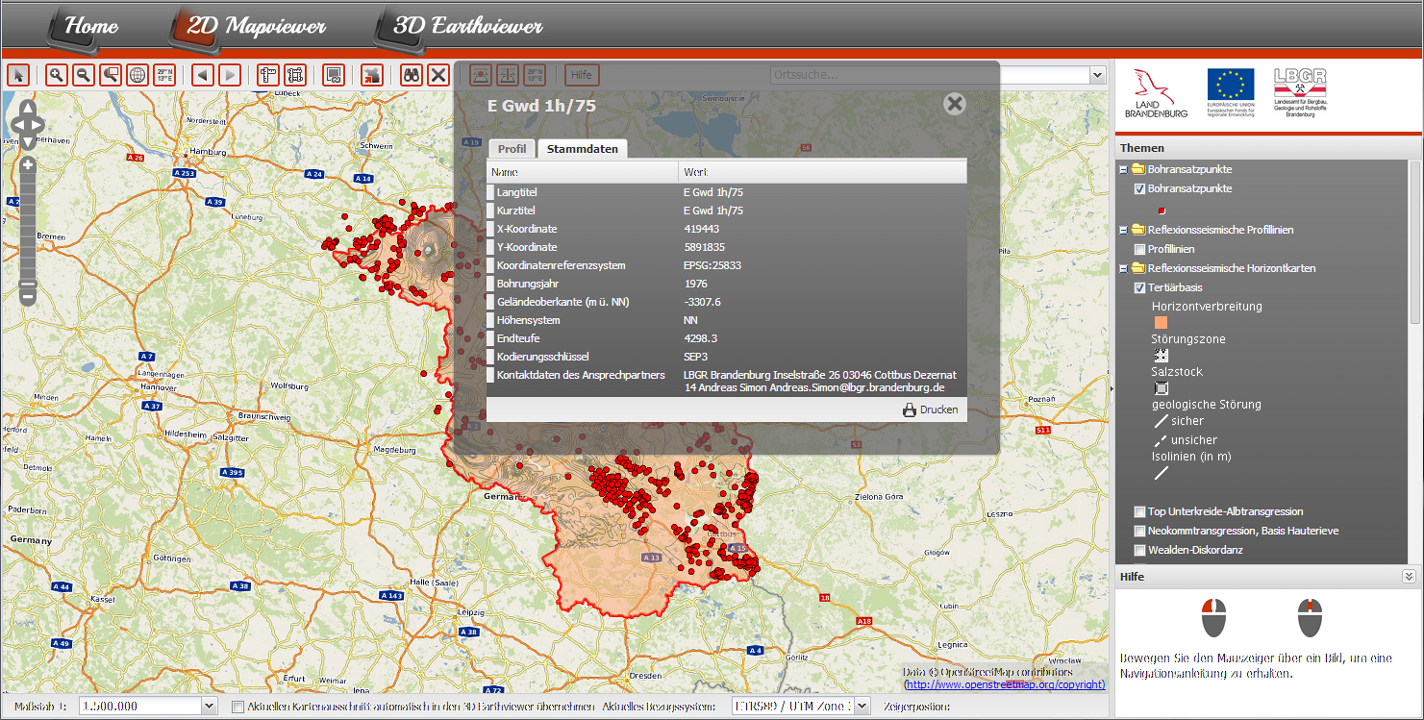
Demonstration

Slide 24
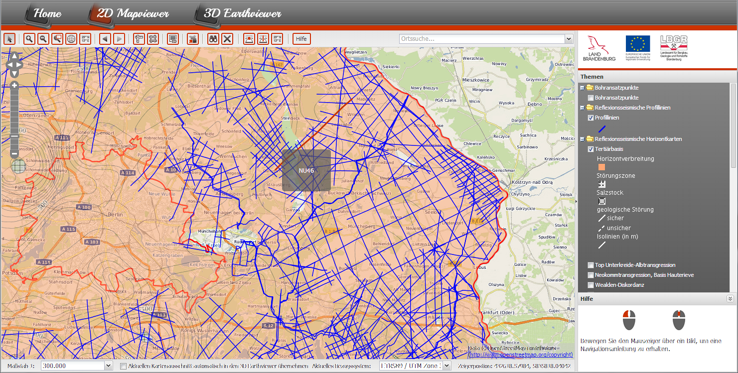
Demonstration

Slide 25
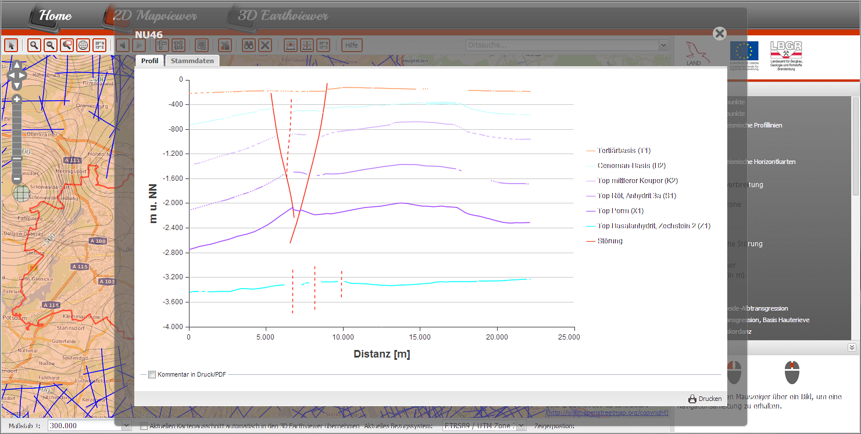
Demonstration

Slide 26
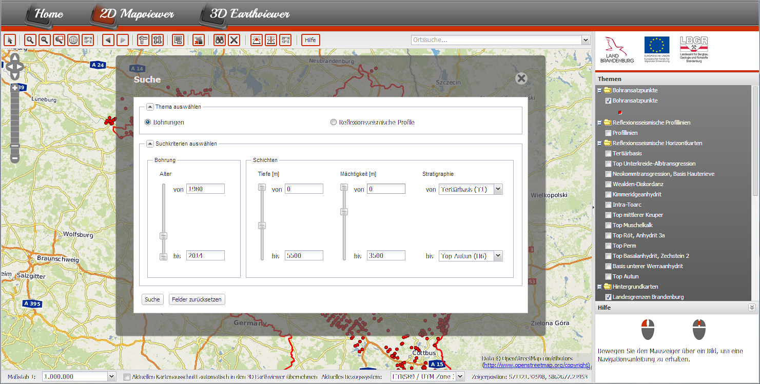
Demonstration

Slide 27
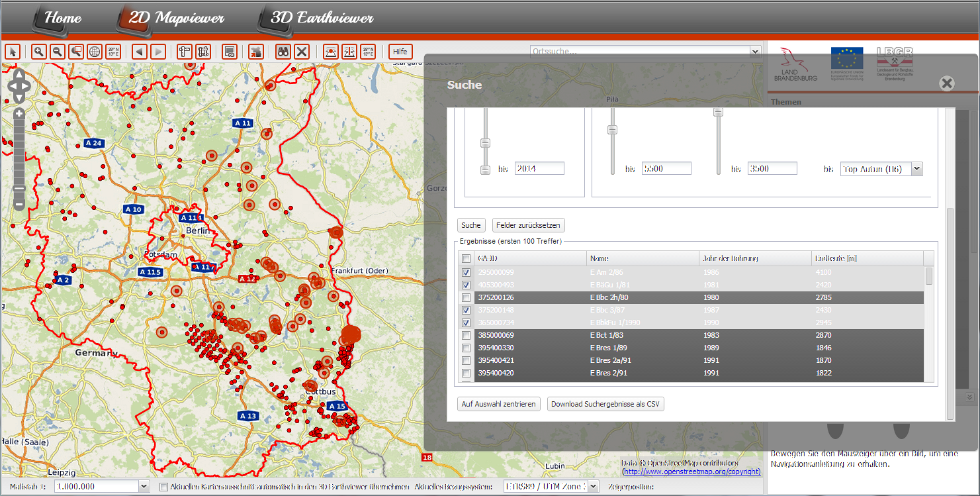
Demonstration

Slide 28
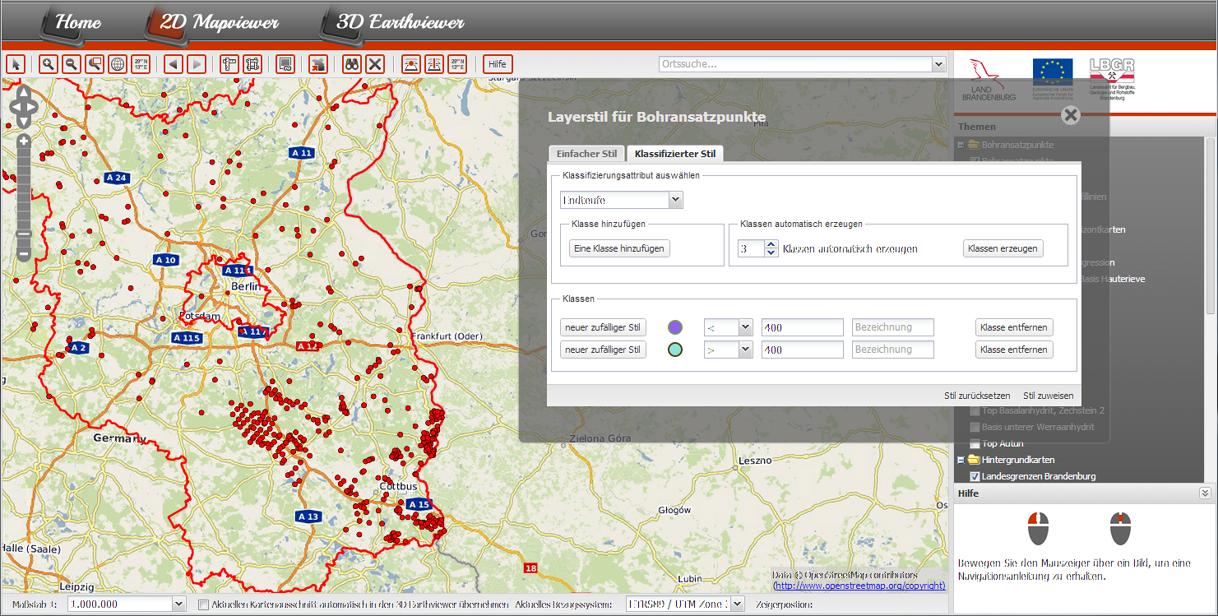
Demonstration

Slide 29
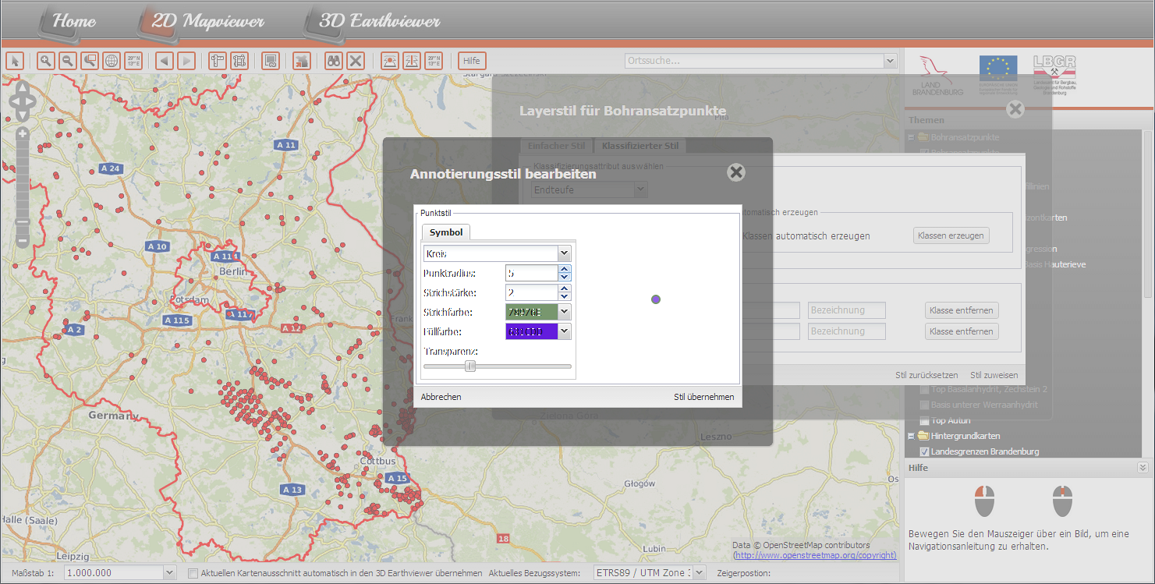
Demonstration

Slide 30
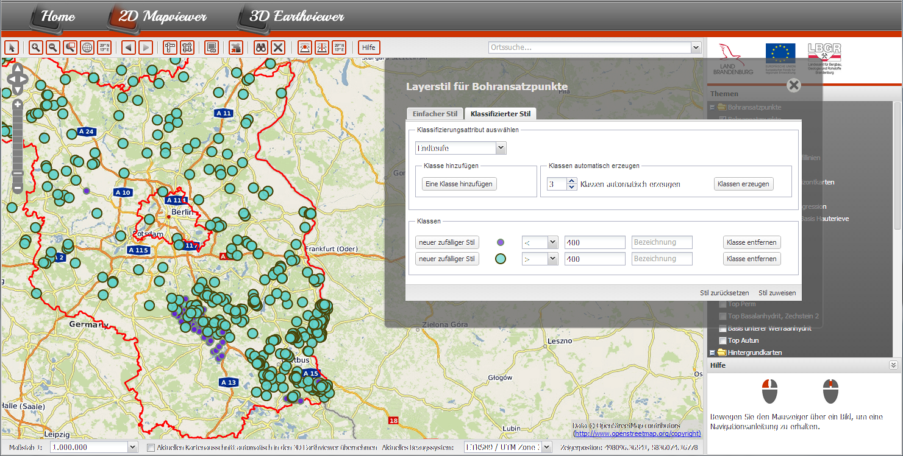
Demonstration

Slide 31
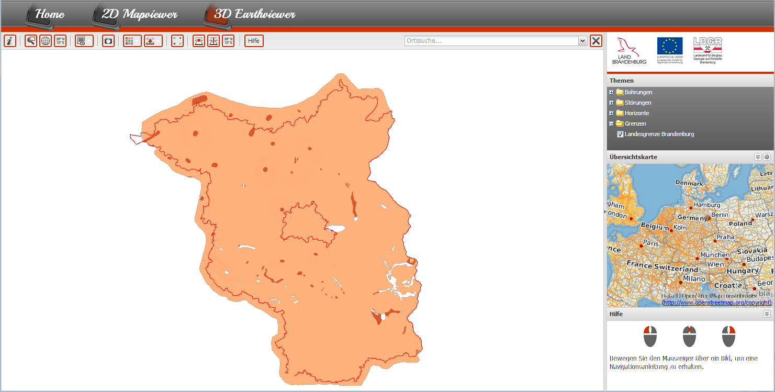
Demonstration

Slide 32
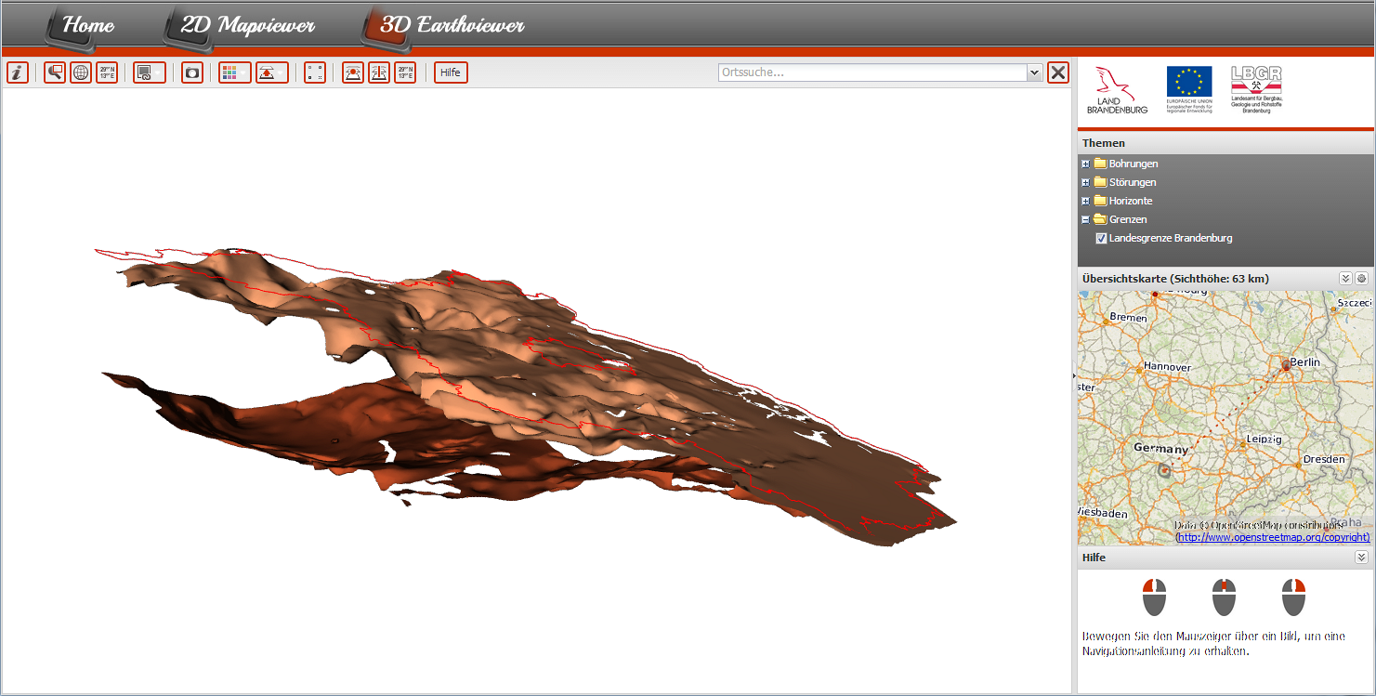
Demonstration

Slide 33
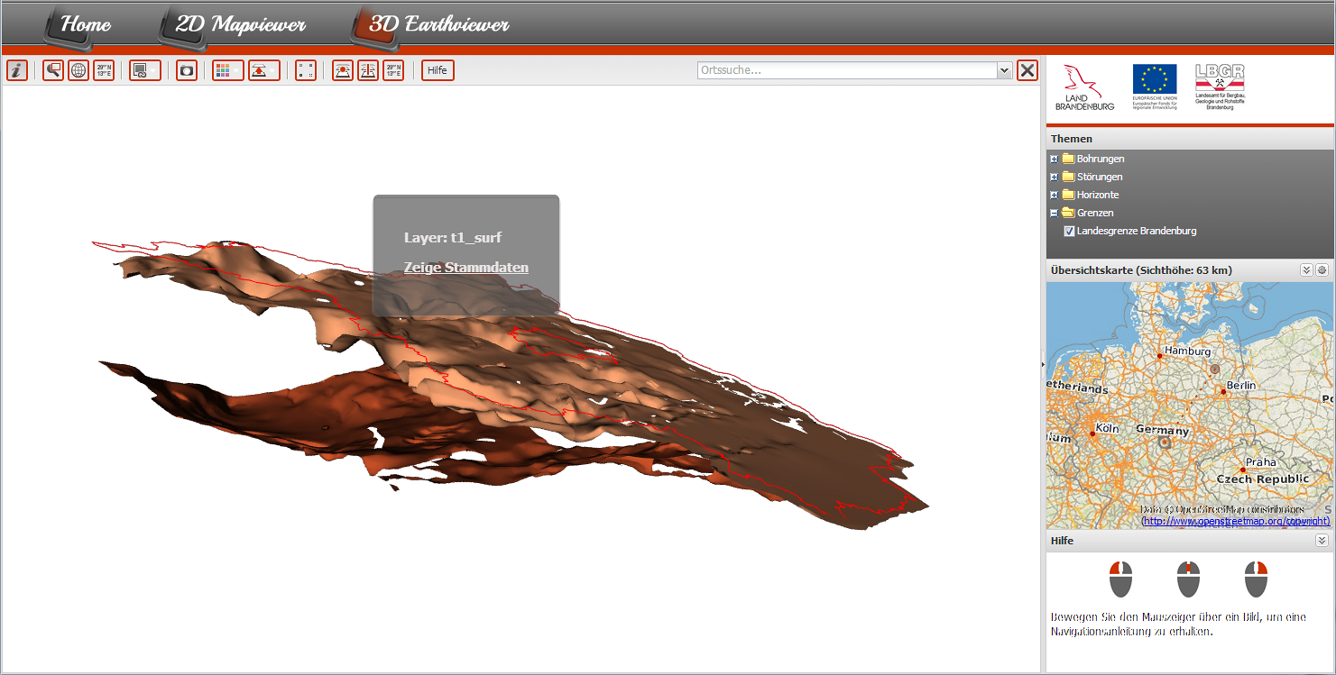
Demonstration

Slide 34
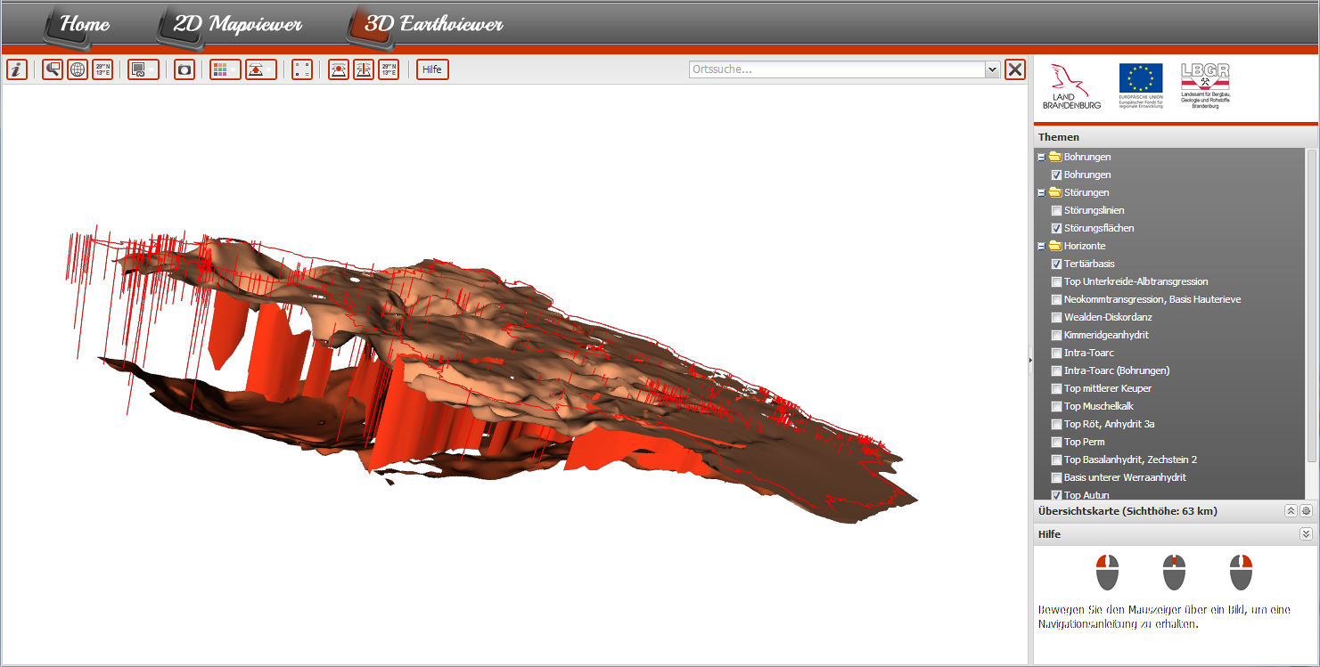
Demonstration

Slide 35
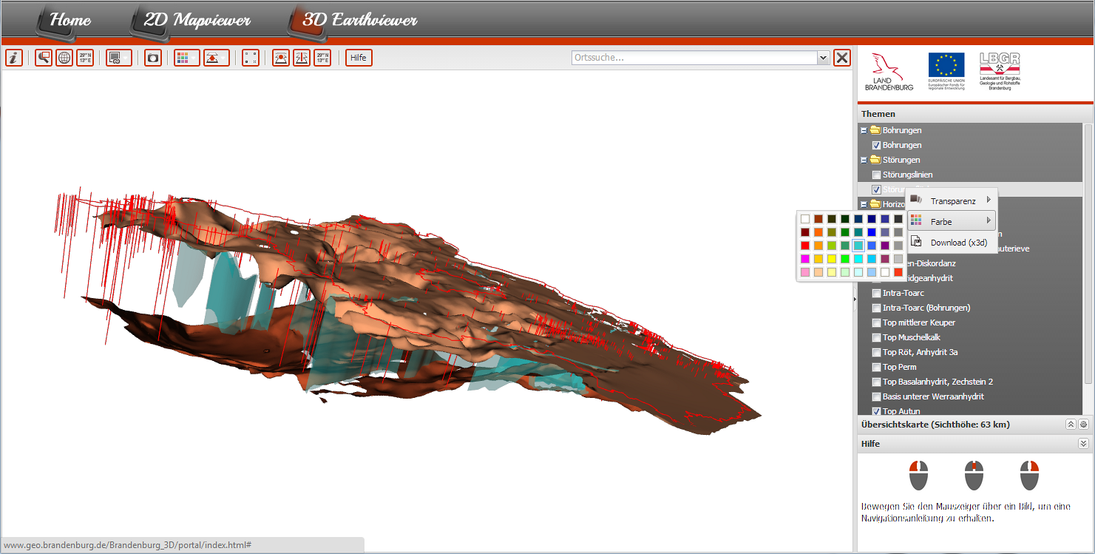
Demonstration

Slide 36
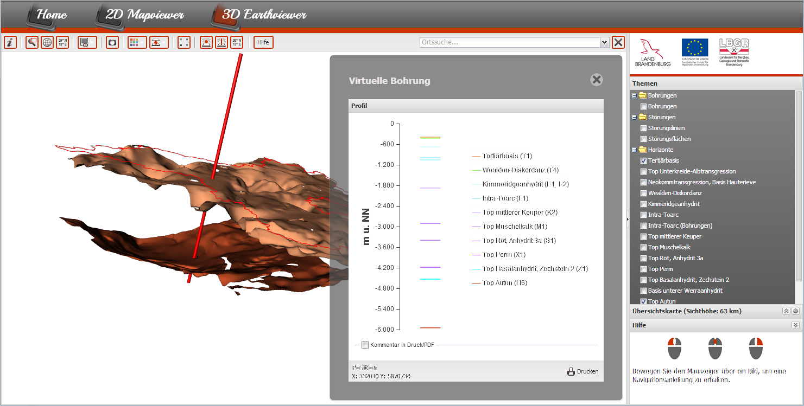
Demonstration

Slide 37
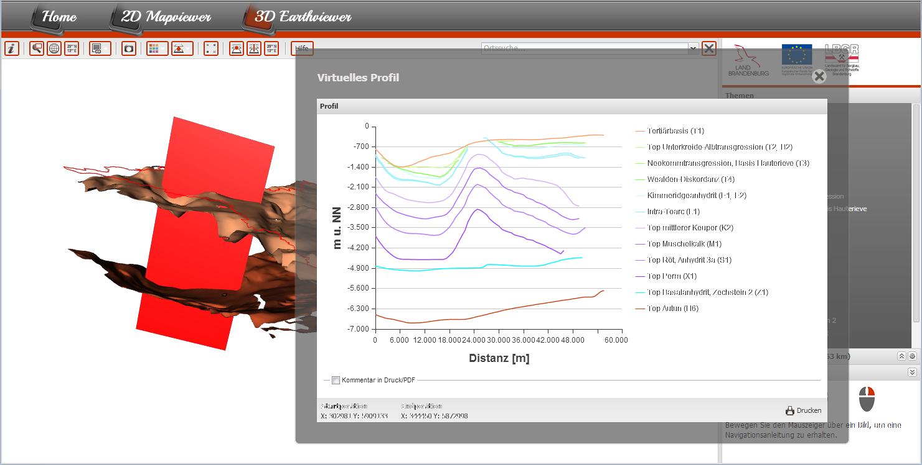
Demonstration

Slide 38
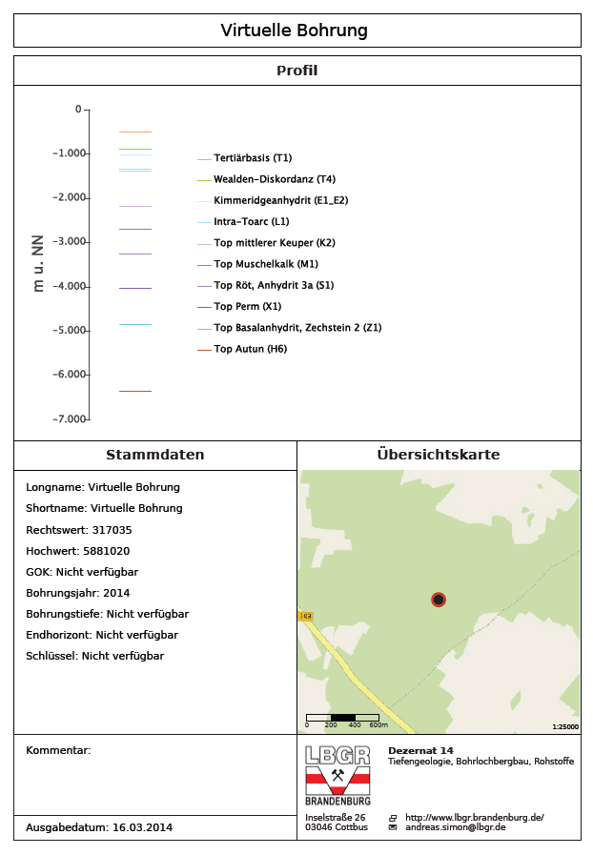
Demonstration

Slide 39
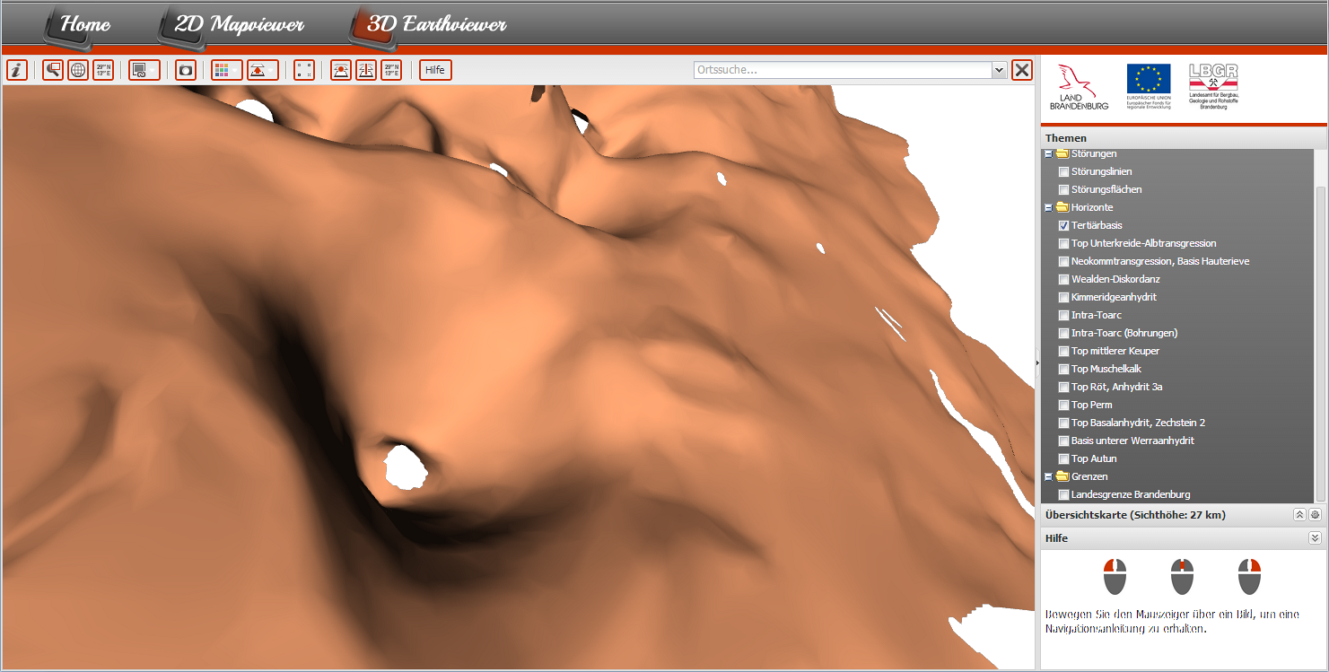
Demonstration

Slide 40
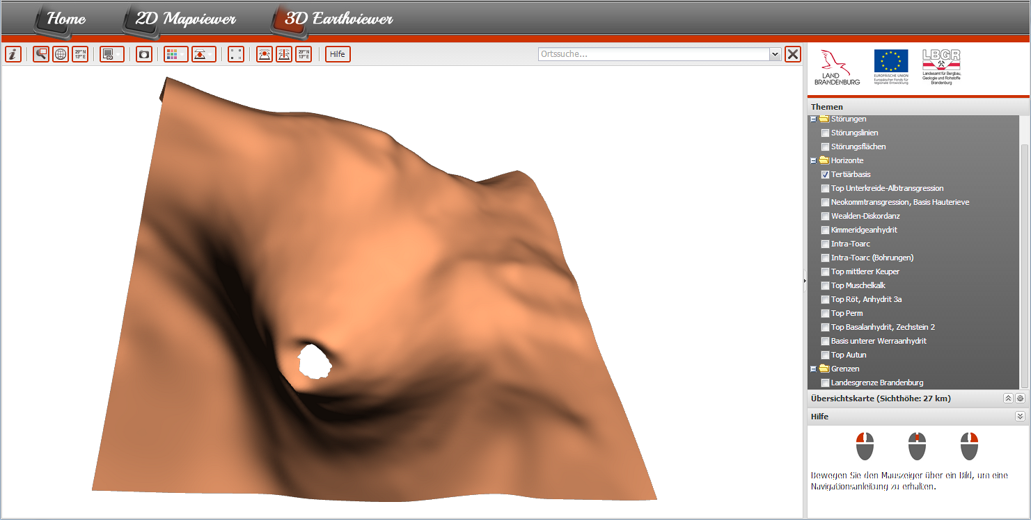
Demonstration

Slide 41
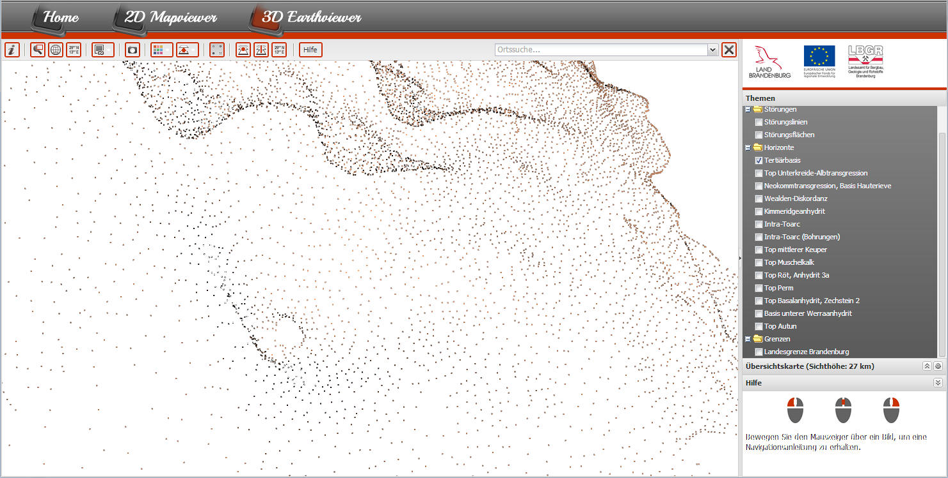
Demonstration

Slide 42
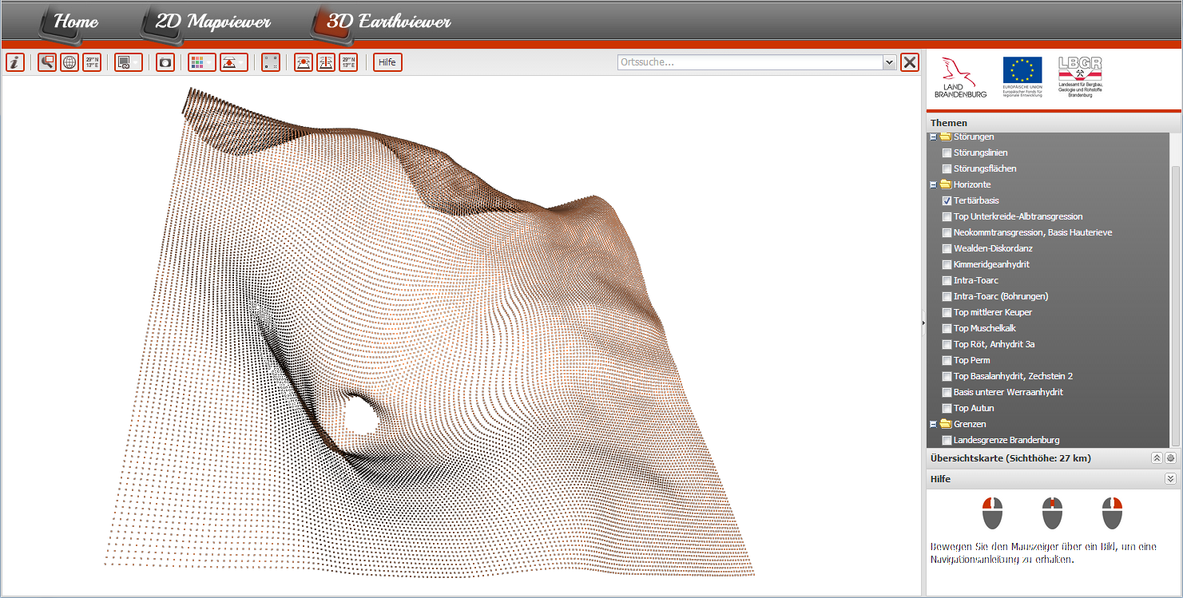
Demonstration

Slide 43
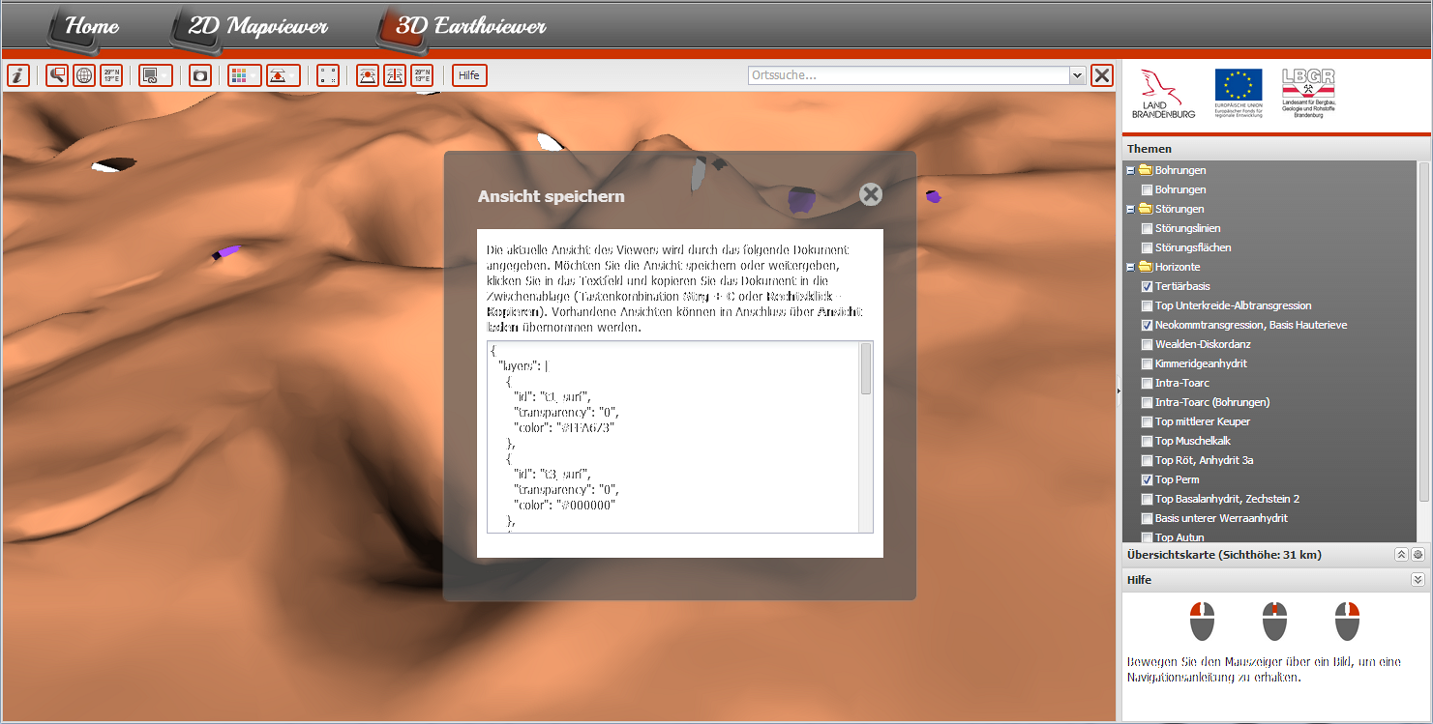
Demonstration

Slide 44
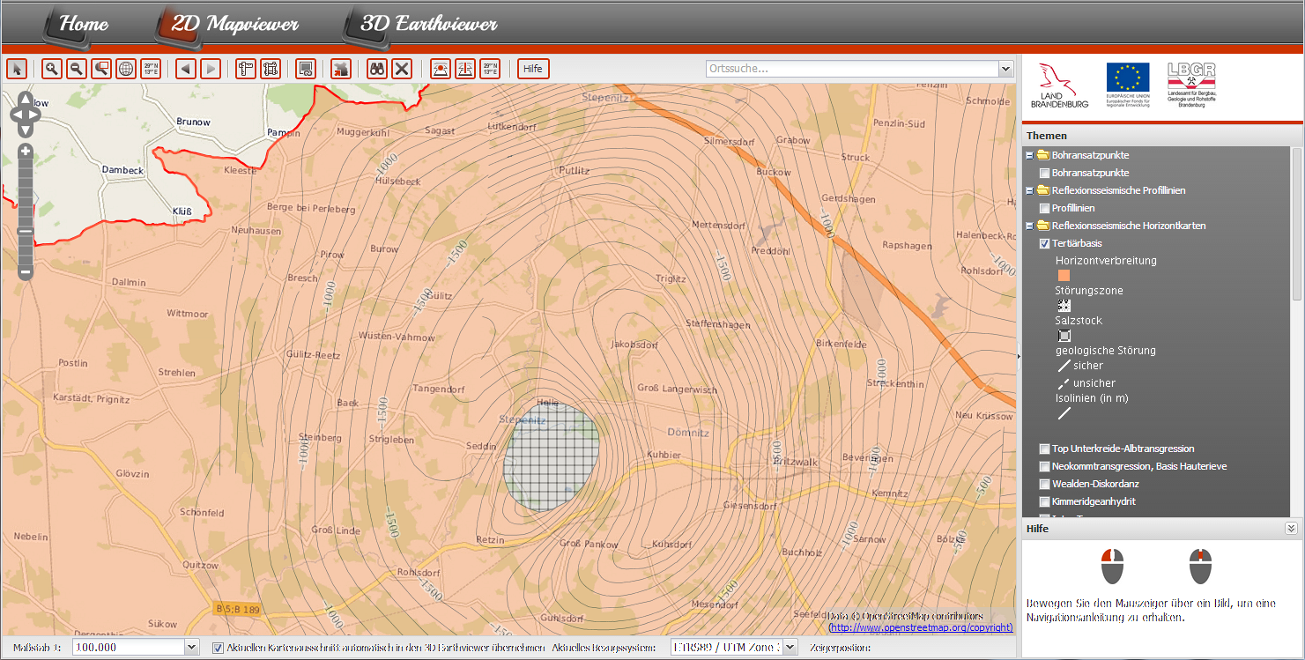
Demonstration

Slide 45
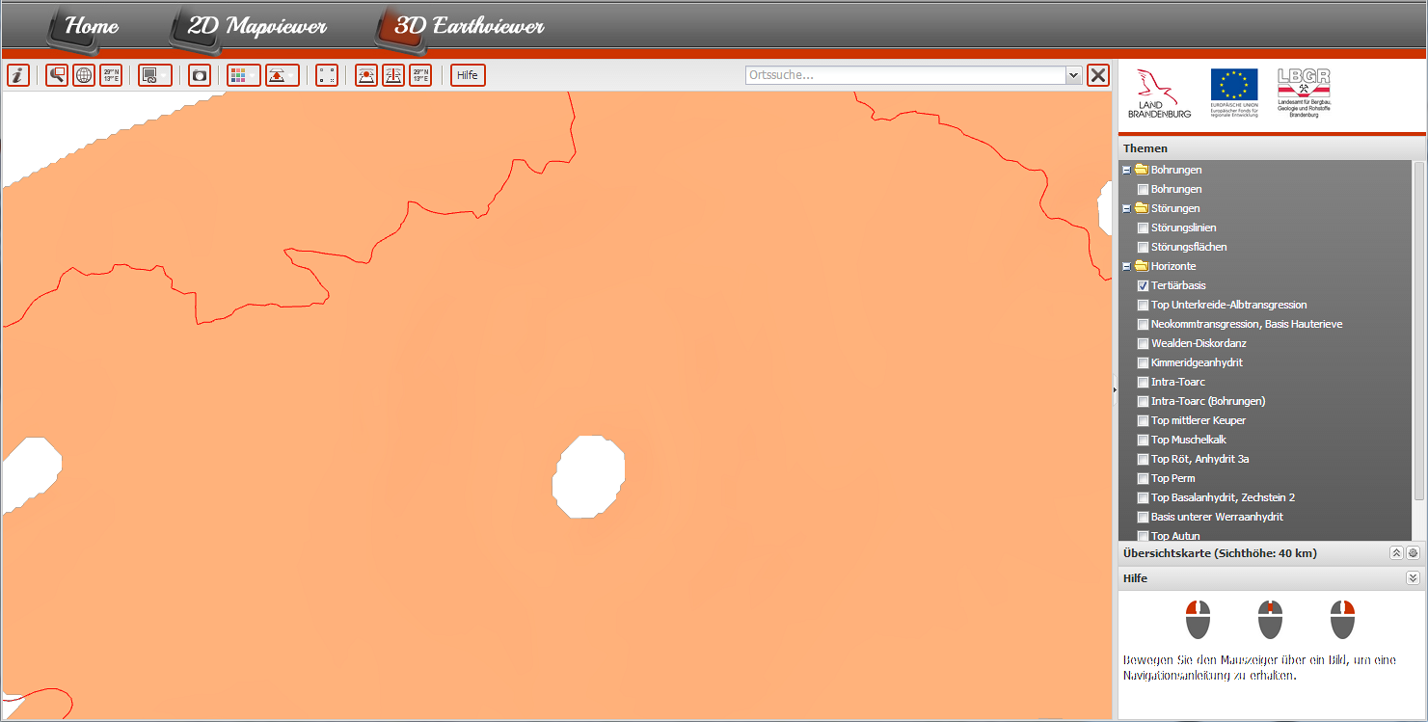
Demonstration

